Slide 1
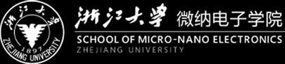

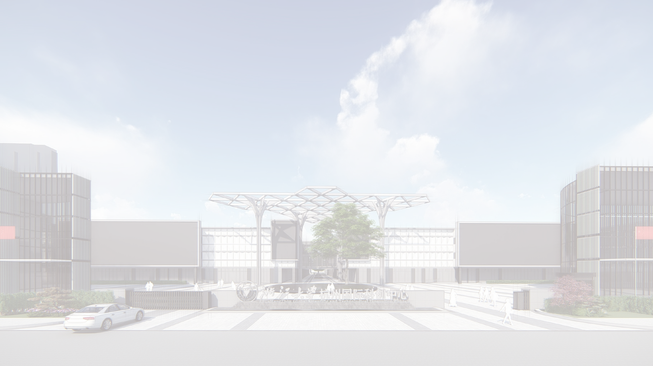
组 会 报 告
汇报人：乔驿博
2022年11月07日

Slide 2
目录/Contents
01
月 度 进 展
02
后 续 计 划

Slide 3
一、月 度 进 展
论文阅读
弱监督
弱监督分类分割的常规流程
代表性的论文暂时未看
医学影像联合分类分割
Vnet3D肿瘤分割（Unet的3D版）
肝脏CT分割（现阶段参考性高）
珊瑚图像分割（用到了随机点监督，且可以处理复杂图片）
图像处理
图像分类
目标检测
YOLO
Faster RCNN
图像分割
Mask RCNN
Unet
Segnet

Slide 4
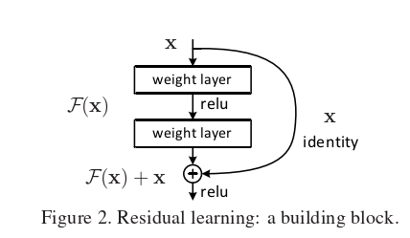
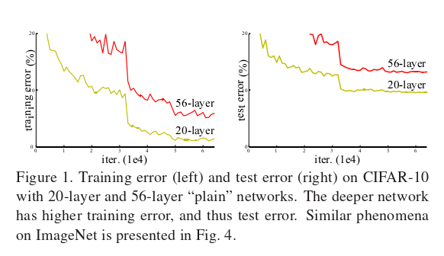
一、月 度 进 展
很多网络都是基于Alexnet和Resnet的变体
让新网络学习剩余部分（H(X)-X的部分，定义为F(X)），输出为新学习的剩余部分加上原输入的X
Residual在机器学习或者统计里面用的多一点。线性模型最早的解法就是不断靠residual迭代的；另外在机器学习中比较有名的gradient boosting就是不断通过残差来学习的一个网络，把一些弱的分类器叠加成一个强的分类器。
resnet不是第一个提出residual的文章，包括Resnet与Alexnet在内的很多经典的文章都不是完全的一个原创性的东西。把之前的东西很巧妙的放在一起能解决一个现在大家比较关心的一个问题，就能成为经典。
经典不是凭空而出，而是前人经验上一个优美的总结。
更好的网络是否直接叠加多层就可以？
并不是，叠加后可能会某一次梯度爆炸或梯度消失，阻碍收敛，深网络效果不好并不是过拟合了，而是因为训练不动。

Slide 5
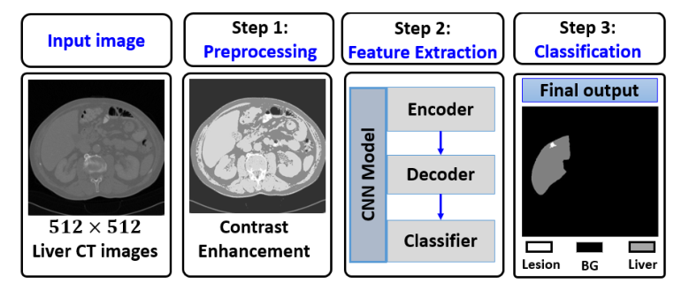
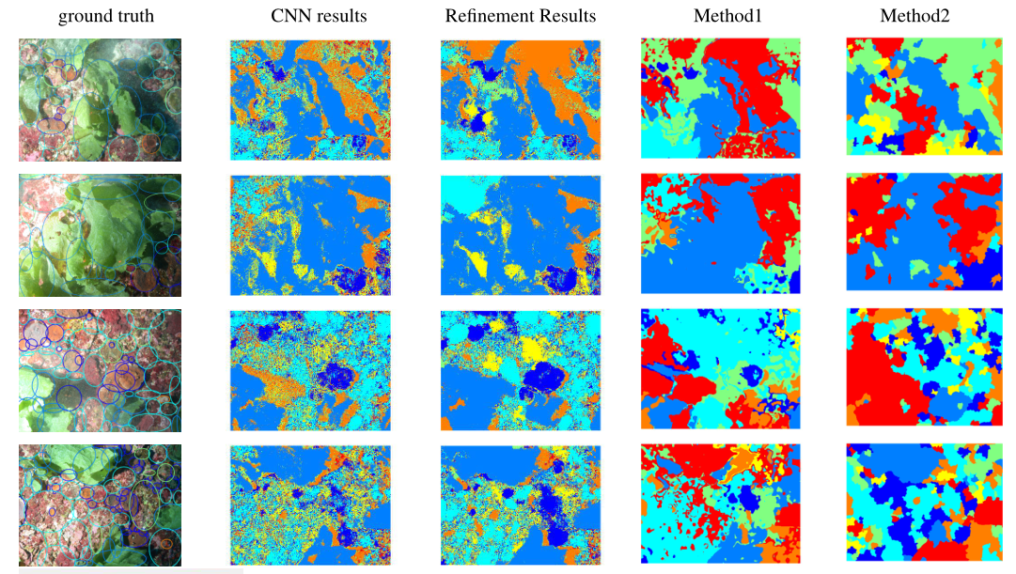
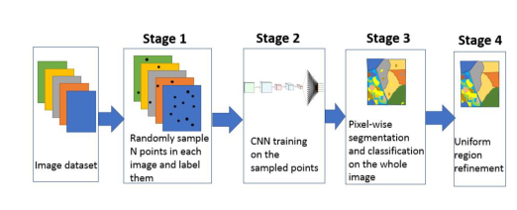
一、月 度 进 展
医学影像：
框架包括三个主要单元。首先，利用预处理单元增强图像对比度;其次，研究了两种不同的深度卷积-反卷积神经网络(CDNN)，即Alexnet和Resnet18模型，以提取肝脏图像的特征。最后，执行一个像素智能分类单元，以提供肝脏和肿瘤的最终分割图
四个处理阶段:样本像素(人)标记、像素化训练、图像泛化和均匀区域细化
分割的实现：在Alexnet解码器或Resnet解码器的输出中应用了一个softmax层和一个像素级分类层。像素级分类层产生最终的联合输出分割图，有三个标签:肝脏、病变或背景(BG)。
评估：使用DSC、ASSD评估结果
Notes:
对于每个实例，实例级分割掩码都有八种不同组织类型的预测标签。这些组合为整个ROI生成分割掩码。实例级别概率图包含（对于每个像素）该实例处于四种诊断类别之一的概率的最大值。该映射被阈值化为二进制，并与分割掩码相结合，以生成区分性分割掩码。然后，多层感知器使用从最终掩模中提取的频率和共现特征来预测癌症诊断

Slide 6
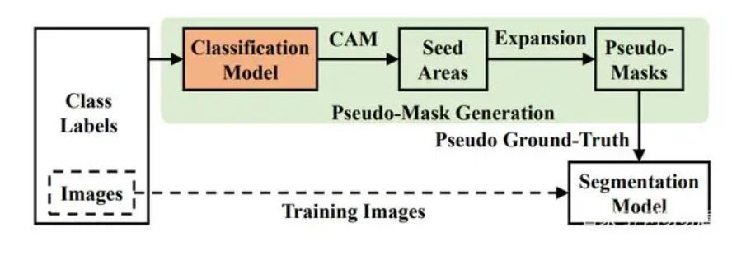
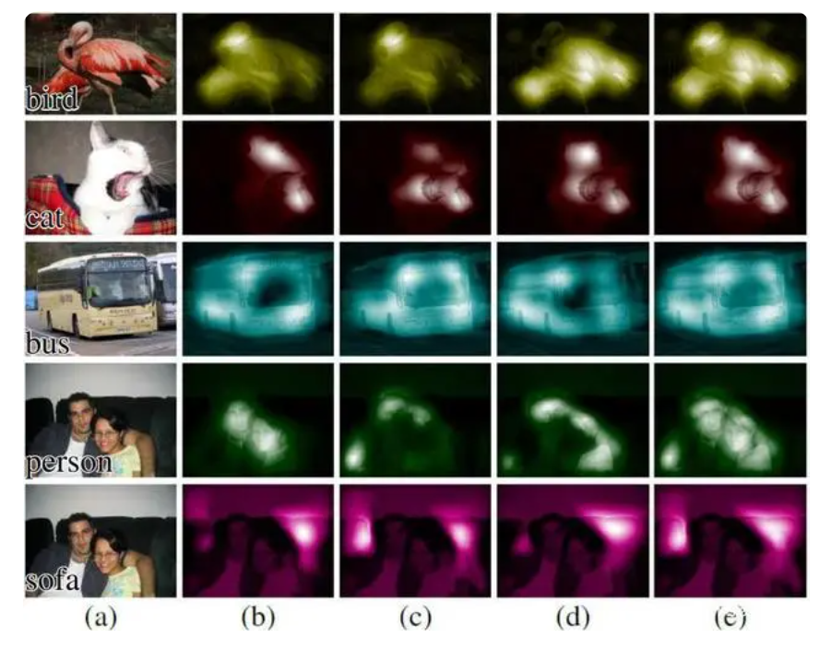
一、月 度 进 展
弱监督语义分割的分类和常规流程
连接了分类与分割，
这里是先分类再分割
首先，利用图像级标注的图像类别标签，通过单标签或多标签分类的方式，训练出一个分类模型。该分类模型通过计算图像中相应类别的类别特征响应图 CAM来当作分割伪标签的种子区域；接着，使用优化算法（如 CRF、AffinityNet等）优化和扩张种子区域，获得最终的像素级的分割伪标签；最后，使用图像数据集和分割伪标签训练传统的分割算法（如 Deeplab 系列）
图 基于图像级标注的弱监督语义分割步骤
在训练收敛前不同的训练阶段，模型所产生的 CAM 会在同一目标上的不同部位移动，如图 中的b、c、d表示不同的训练阶段，其 CAM（高亮区域）在移动。当整合同一图像在不同阶段产生的 CAM 时，整合后的 CAM 更能覆盖完全整个目标。
在弱监督语义分割中，CAM 一直是产生种子区域的核心算法。
但是 CAM 缺点也很明显：仅关注最具辨别度的区域，无法覆盖到整个目标。
后续的算法中大多是在解决这个问题或者对 CAM 进行后处理。
几篇代表性的工作：OAA、SEAM、CAM后处理。

Slide 7
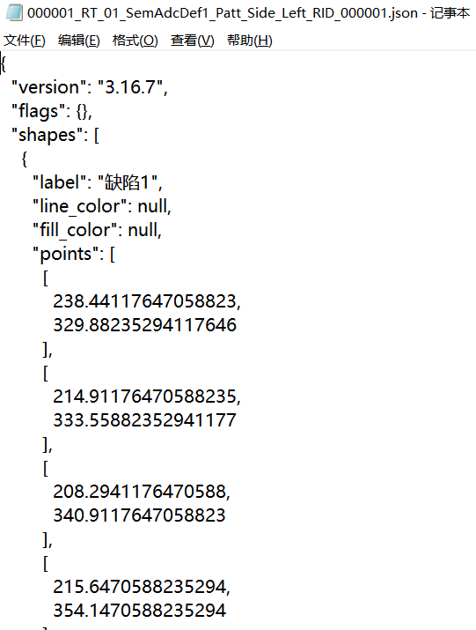
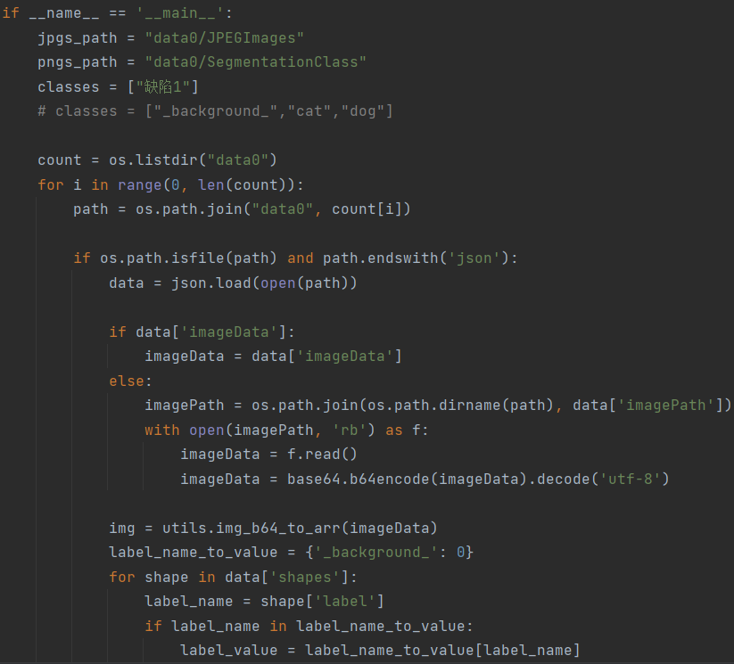
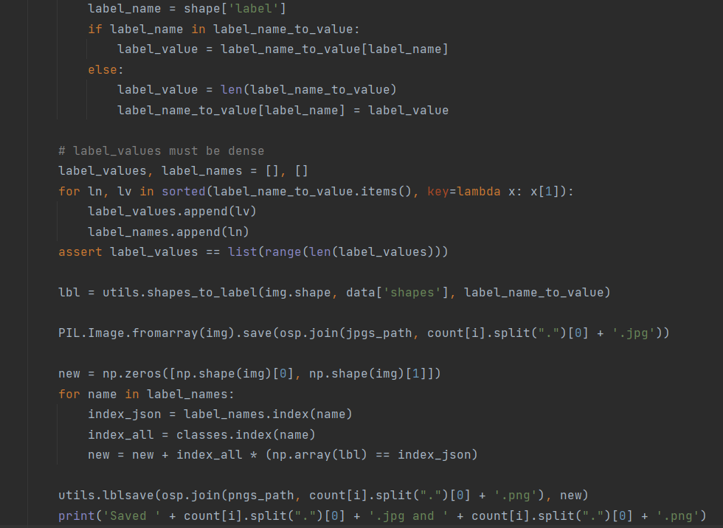
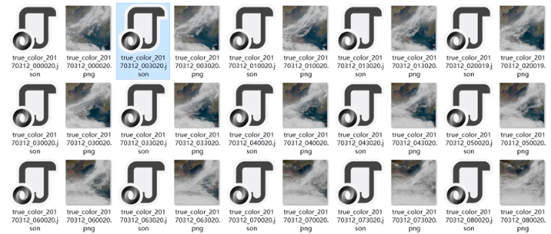
数据集标注
图 把json文件转换成所需的分割图的代码
图 labelme生成的json文件
图 转换结果示意（截自视频）

Slide 8
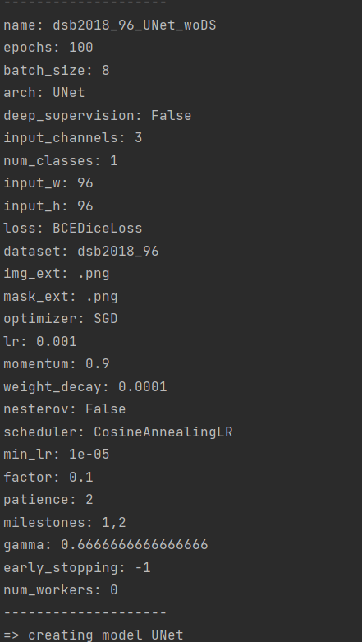
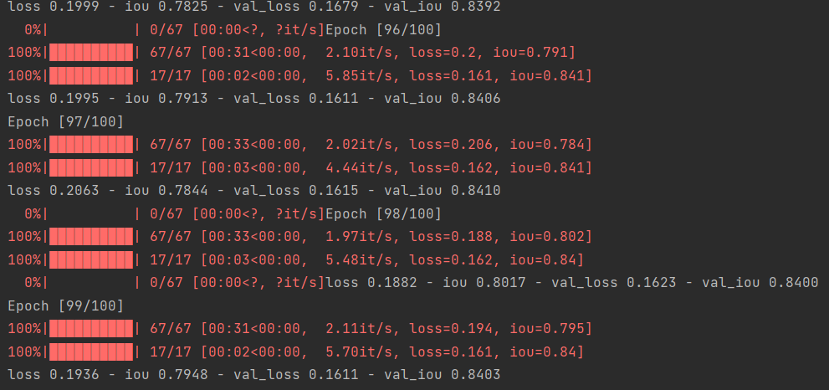
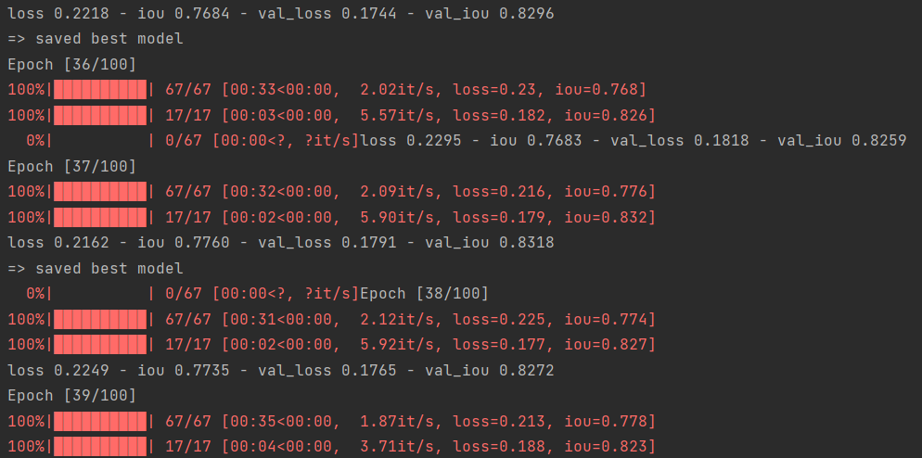
研究框架
1、数据集准备
2、图像预处理
3、划分数据集（划分训练、验证、测试集）
4、模型选择（优先考虑医学影像模型）
5、模型训练（调参技巧，加载预训练模型等）
6、模型评估（性能度量指标：图像分割中最常用IOU）
图 Unet运行结果

Slide 9
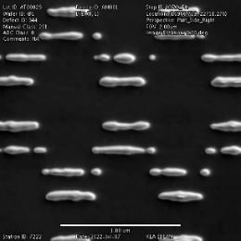
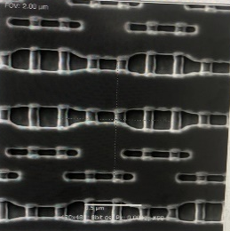
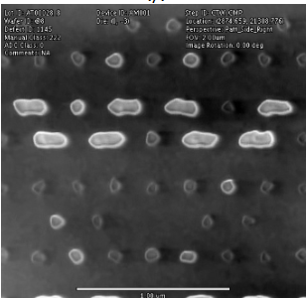
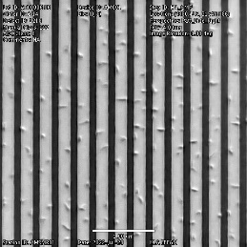
二、后 续 计 划
短期任务
长期框架：三大块
分割、分类、识别→机器学习分析→良率预测
1、论文阅读方向：Unet的应用的相关论文，医学影像、弱监督（代表性的几篇论文）
2、数据集：标注数据集
3、代码：数据集标注后，调参
4、扩展网络模型，尝试其他模型
缺陷识别（分割、识别与分类）
缺陷分析（与当前缺陷层的工艺生产数据结合）
良率预测（如下）
关键工艺步骤的多张缺陷
输入多张缺陷，输出是否die，综合得到整个晶圆良率，通过学习过程中的缺陷来预测良率.
单个Y/N？

Slide 10
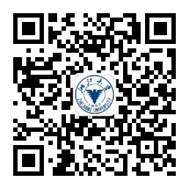
敬请批评指正！
地址：杭州市建设三路733号10号楼
网址：https://mne.zju.edu.cn/

